Slide 1
사용자 설명서
[메일]
1

Slide 2
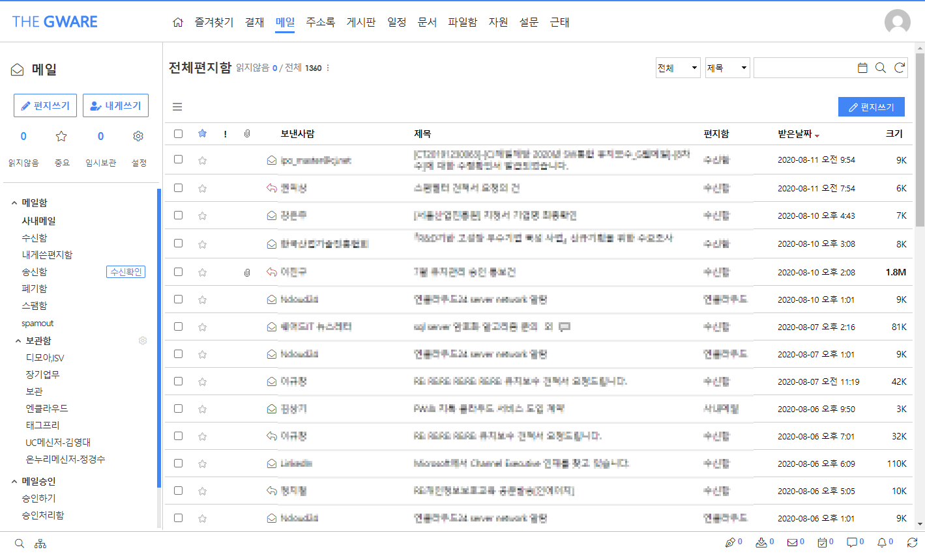
개요
메일(전자우편)은 그룹웨어 사용자가 내부 임직원 또는 외부인(거래처, 지인 등)과 의사소통을 하기 위한 통신 수단 기능을 제공합니다.

Slide 3
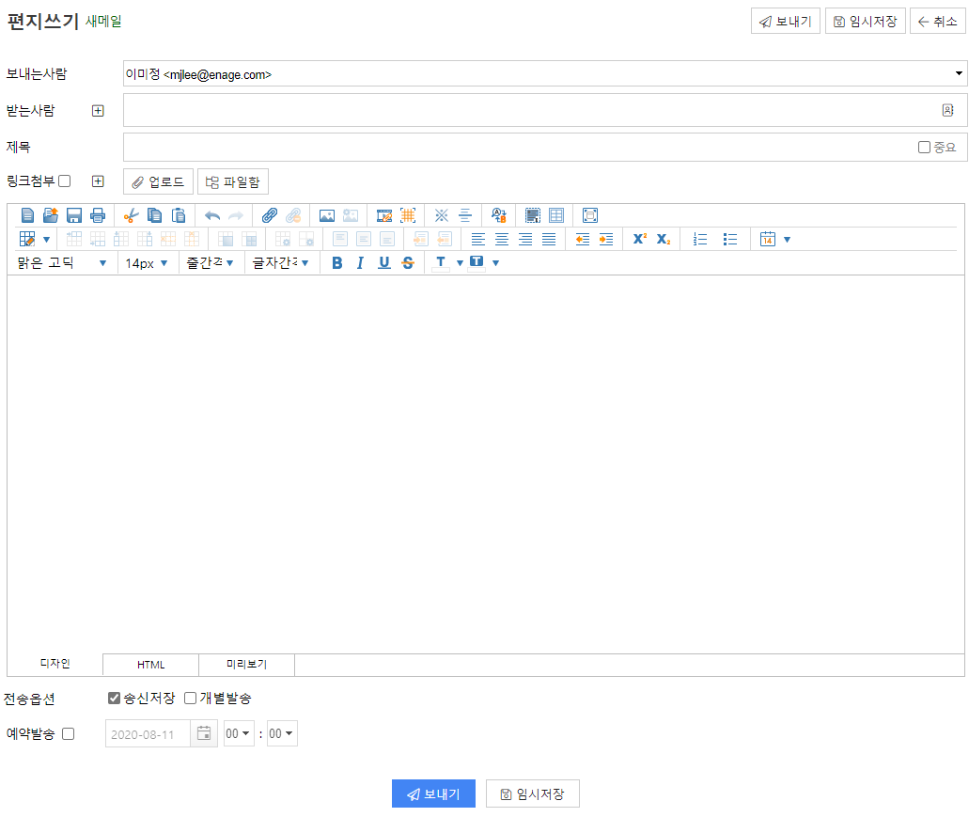
편지쓰기
- 그룹웨어 내부 사용자 및 외부인에게 편지를 보내기 위한 작성 화면입니다.
보내는 사람
기본은 [메일 id@고객사 도메인명]입니다.
[My>환경설정>설정>메일>메일옵션>표시메일]에서 추가, 삭제 등 미리 설정할 수 있습니다.
받는 사람
메일 수신자 이름 또는 email 주소를 입력합니다.
주소록에 등록된 사용자인 경우에는 이메일 주소 이외에 주소록에 등록된 이름으로 직접 입력으로 지정할 수 있습니다.
그룹웨어 사용자들은 주소록에 등록되어 있지 않아도 이름을 직접 입력하여 지정할 수 있습니다.

Slide 4
편지쓰기
주소록에 저장된 내용이 동명이 있을 경우 받는 사람에 이름을 입력하면 아래와 같은 화면이 나타납니다.
지정된 수신자를 제거하는 방법
- 수신자로 입력된 주소 뒤에 X 를 클릭하여 삭제할 수 있습니다.
지정된 수신자 주소형식 체크
- 아래와 같이 수신자(받는사람, 참조, 비밀참조)에 메일주소 형식을 체크하여 메일주소 형식에 맞지 않으면 붉은색으로 표시되며 메일이 발송되지 않습니다.

Slide 5
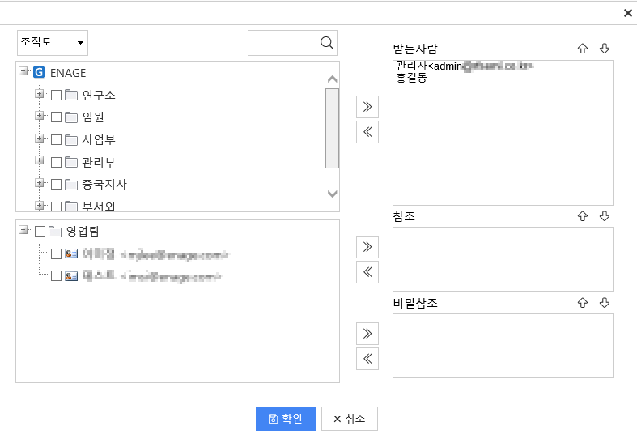
편지쓰기
주소록에서 수신자 지정
- 주소록(개인,공개)을 활용하여 수신자를 지정할 수 있습니다.
- 조직도에서 상위 부서를 지정하면 해당부서 이하 모든 사용자에게 메일이 발송됩니다.
- 위와 같은 화면에서 왼쪽의 [내그룹 | 조직도 | 내주소록 | 공유주소록] 중 원하는 주소록을 선택한 후 나타난 주소록 목록에서 선택하여 추가하고 싶은 부분에 각각 추가하여 주면 되며, 선택한 주소록 외에 직접 입력하여 추가할 수도 있습니다.
참조(cc)
받는사람의 + 버튼을 누를시 참조, 비밀참조가 표시됩니다.
다른 사람에게 메일을 함께 보내고 싶을 때 이곳에 함께 보내고자 하는 사람의 메일주소를 직접입력하거나 위와 같이 주소록 버튼을 이용해 추가할 수 있습니다.
참조자는 수신자 목록에 표시 됩니다.
비밀참조
참조와 같이 다른 사람에게 함께 메일을 보내고 싶을 때 이용합니다 단, 비밀참조에 기록된 메일주소는 참조와는 달리 수신자 목록에 표시되지 않습니다.

Slide 6
편지쓰기
중요
본 메일의 중요성을 알리는 것으로, ‘중요’를 체크 한 경우에 메일 리스트에 ‘!’를 표시해줍니다.
제목칸의 오른쪽 끝에 있습니다.
링크첨부
첨부파일이 있는 경우 첨부파일을 모두 포함해서 메일로 발송하지 않고, 메일본문 상단 또는 하단에 첨부파일 이름만 제공되어서 다운만 받도록 하고, 서버에서는 첨부파일 1 개만을 별도 보관해두고 수신자들이 다운로드를 받을 수 있도록 하는 기능입니다. 본 기능은 다운로드 할 수 있는 기간에 대한 제한이 있을 수 있습니다.(관리자가 설정하기에 관리자에게 문의 바람)
전송옵션
송신저장 : 본 메일을 발송한 후에 보낸 편지함에 저장할 것인가를 결정합니다.
개별발송 : 수신자가 여러 명인 경우 본 체크없이 발송하면 수신자들이 본 메일을 누구와 같이 수신하게 되었는지를 알게 됩니다. 본 체크를 하게 되면 발송자가 수신자 1 인에게만 발송한 것으로 처리합니다.
예약발송
작성중인 메일을 즉시 발송이 아닌 예약해서 향후에 발송할 경우에 체크박스를 선택하여 날짜와 시간을 설정할 수 있습니다.

Slide 7
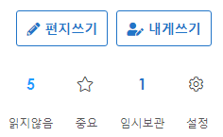
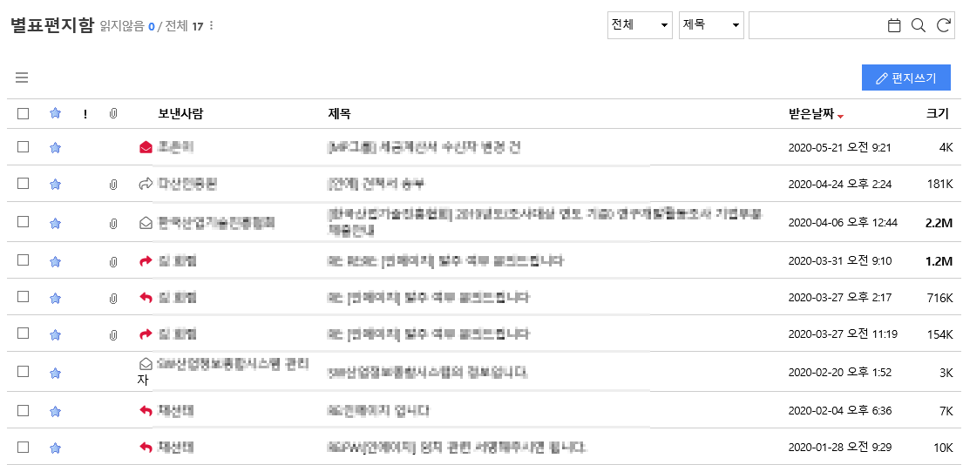
읽지않음 / 중요 / 임시보관
읽지않음
전체 메일에서 읽지 않은 메일 수를 나타냅니다.
중요
별표편지함으로 중요메일로 표시해 둔 메일만 보여줍니다.
임시보관
편지쓰기 중 임시 저장한 메일만 보여줍니다.
임시 저장된 메일은 해당 제목을 클릭한 후에 추가 작성을 한 후 바로 발송할 수 있습니다.
설정
메일에 관한 설정을 할 수 있습니다.

Slide 8
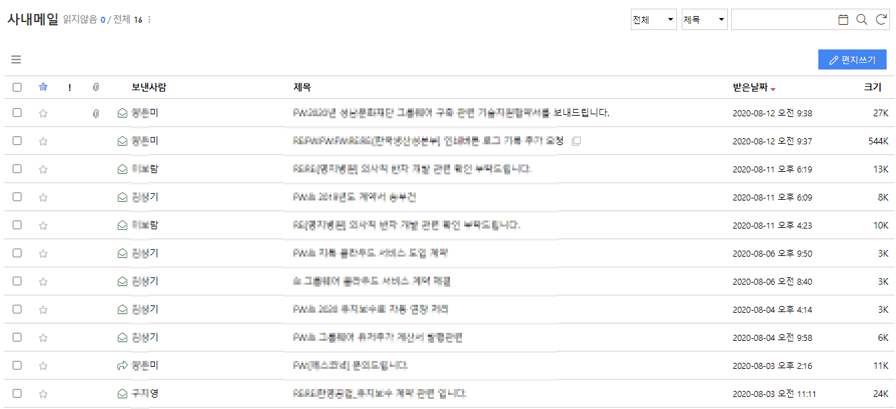
사내메일
사내메일 함은 수신된 메일중에서 내부 사용자들에게 받은 메일만 별도 분리되어 제공되는
편지함 입니다.

Slide 9
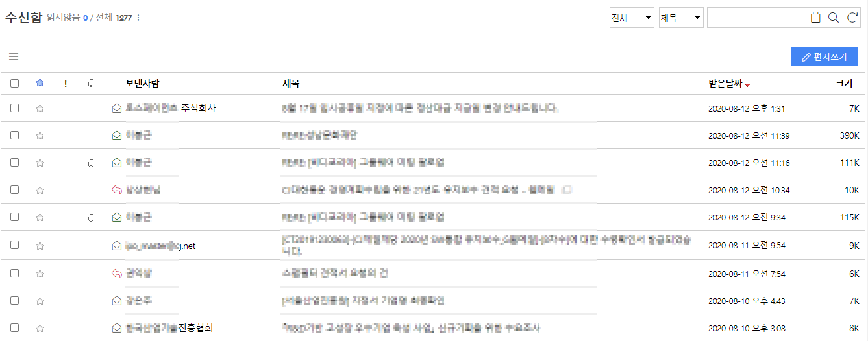
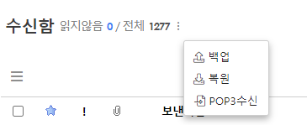
수신함
수신함은 사용자가 외부로부터 받은 메일들을 제공합니다. 그룹웨어에서 기본적으로 제공하는 메뉴로서, ‘보관함(사용자 폴더)’을 추가하여 수신한 메일들을 분류하여 관리할 수 있습니다.
수신함의 화면구성 및 기능은 아래 화면과 같습니다.
백업
목록에서 원하는 메일을 선택한 후 개인 PC로 메일을 다운로드합니다.(eml파일)
복원
개인 pc 로 내려받은(백업한) 메일(eml 파일)을 그룹웨어 서버로 업로드하여 웹에서 메일을 관리합니다.
POP3 수신
외부에 있는 메일을 당겨오는 기능으로, [내정보/환경설정/전자우편/외부메일계정(POP3)설정]에서 해당 메일 서버 정보를 미리 입력해두어야 합니다.

Slide 10
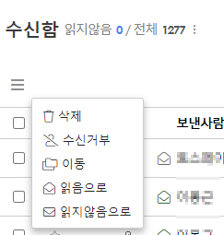
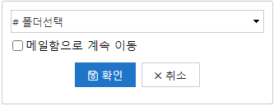
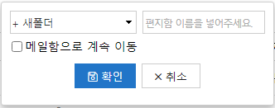
수신함
삭제
선택한 메일을 삭제합니다. 삭제된 메일은 폐기함으로 가게 됩니다. 단, [My/환경설정/메일/메일옵션]에서 삭제 옵션을 ‘즉시삭제’를 체크한 경우, 본 삭제 기능을 사용하게 되면 휴지통으로 가지 않고 완전히 삭제 됩니다.(복구불가)
수신거부
수신한 메일 중 수신을 거부하고 싶은 메일 주소에 대해 등록할 수 있습니다.
해당 메일을 체크한 후 수신거부 버튼을 누르면 개인 수신 거부 리스트에 등록이 되며, [환경설정/메일/메일수신거부] 에서 거부목록을 확인할 수 있습니다.
이동
메일을 다른 편지함으로 이동하는 기능입니다.
이동을 원하는 메일을 선택하고 [이동]버튼을 누른 후에 아래와 같은 화면에서 ‘폴더선택’을 하고 [확인]버튼을 클릭하면 됩니다.
새폴더 : 위 [이동]버튼을 클릭한 경우의 화면에서 ‘+새폴더’ 부분에 생성될 폴더명을 입력하면 폴더가 추가됩니다.
읽음으로 / 읽지않음으로
읽음으로 : 목록에서 체크한 메일을 읽은 메일로 처리합니다.
읽지않음으로 : 목록에서 체크한 메일을 읽지 않은 메일로 처리합니다.

Slide 11
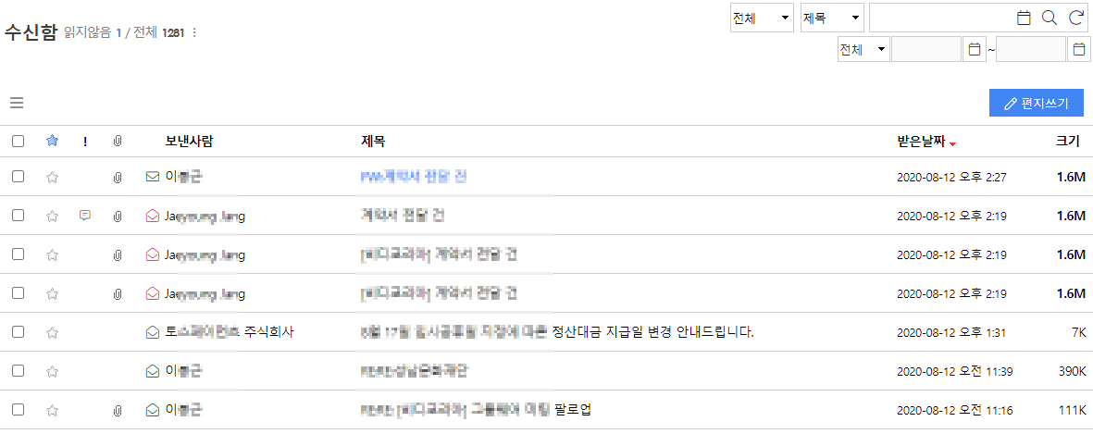
수신함
 | 검색항목을 선택합니다. (제목/받는사람/보낸사람/본문/메모)
 | 일정아이콘을 클릭하면 바로 아래에 기간을 검색할 수 있는 기능이 나타납니다. (전체/오늘/일주일/1개월/3개월/6개월/1년/선택)
 | 본 페이지를 새로고침 합니다.
 | 메일쓰기 페이지로 이동합니다.
 | 중요메일에 대해서 별표 체크를 합니다.
 | 메일에 메모를 남겨놨을 때 표시됩니다.

Slide 12
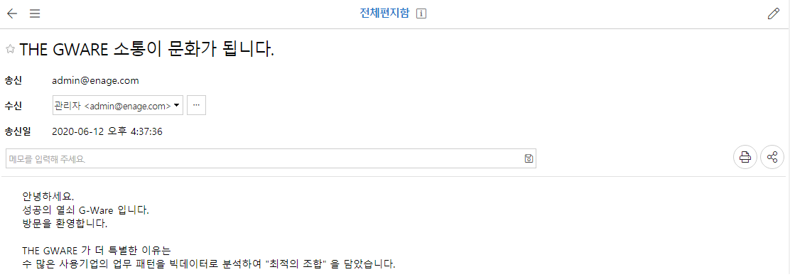
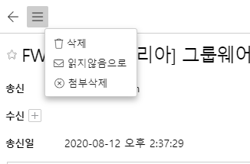
수신함
편지읽기 하나의 메일을 조회하면 제공되는 화면입니다.
삭제 | 본 메일을 삭제합니다.
읽지않음으로 | 본 메일을 읽지 않음으로 변경합니다.
첨부삭제 | 본 메일의 첨부파일을 삭제합니다.

Slide 13
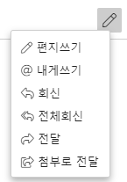
수신함
 | 메일작성 페이지로 이동합니다.
 | 내게쓰기작성 페이지로 이동합니다.
 | 발송자를 수신자로 기본 지정해서 메일을 발송하는 경우.
 | 발송자, 참조자들 모두를 수신자, 참조자로 지정해서 메일 발송하는 경우
 | 전달 : 수신한 메일을 또다른 사용자에게 메일 발송하는 경우 첨부로전달 : 수신 메일 원본(.eml)을 첨부파일로 자동 첨부처리하고 새로운 편지 내용을 작성하도록 합니다.(원본 메일에 대한 훼손을 하지 않았다는 의미로 작성 시 적당함)

Slide 14
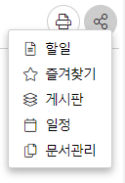
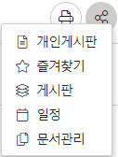
수신함
 | 본 메일을 인쇄합니다.
 | 스크랩기능 : 다른 메뉴와 연동(복사) 하는 기능입니다.
 | 할일 : 할일로 스크랩 합니다.
 | 즐겨찾기 : 즐겨찾기 메뉴로 스크랩 합니다.
 | 게시판 : 게시판으로 스크랩합니다
 | 일정 : 일정으로 등록합니다.
 | 문서관리 : 문서관리로 스크랩 합니다. * 본 기능은 문서관리 솔루션을 구매한 경우에만 적용됩니다.

Slide 15
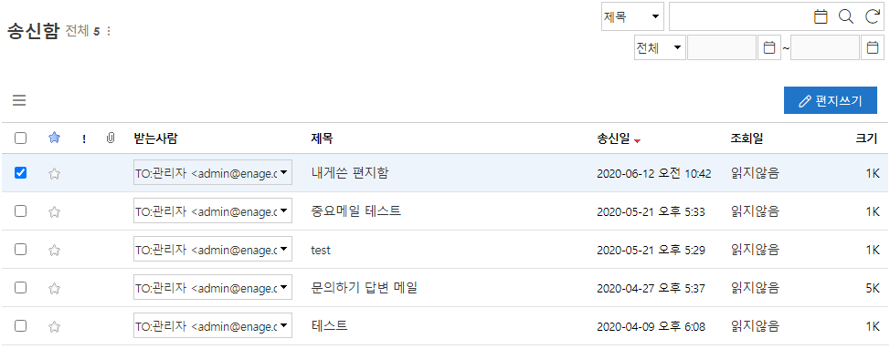
송신함
자신이 발송한 메일 목록을 보여주는 편지함으로, 수신함과 동일한 형태의 기능을 제공합니다.
조회일 | 조회일의 날짜를 클릭하게 되면, 수신자 각각의 수신내역을 조회할 수 있습니다.

Slide 16
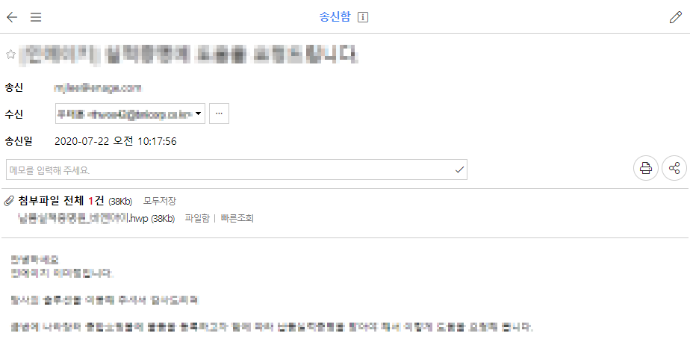
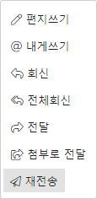
송신함
편지읽기 송신 메일을 조회하면 제공되는 화면입니다.
주요 항목에 대한 설명은 수신 메일 조회 화면을 참고바랍니다.
: : 본 메일을 다시 재전송하고자 하는 경우 사용합니다.

Slide 17
송신함 –수신확인
수신확인 발송한 메일에 대해서 수신자 전체에 대한 수신확인을 제공합니다.
 | 메일 발송 상태별로 추출하는 기능 - 전송중 : 메일이 아직 발송메일서버에서 발송이 되지 않은 상태 - 읽지않음 : 발송한 메일이 수신자에게 전달된 상태(일반적으로는 조회하지 않은 상태이나, 수신측의 보안정책에 따라서 수신을 했음에도 불구하고 미조회로 제공이 될 수 있음) - 수신확인 : 수신자가 메일을 조회한 상태 - 예약 : 예약 발송 설정한 상태 - 전송실패 : 수신 메일서버의 문제나 네트웍 등 다양한 이유로 메일 발송이 실패가 된 상태
 | 검색항목(제목,받는사람)을 선택한 후 단어를 입력하고 검색합니다.
 | 본 페이지를 새로고침 합니다.

Slide 18
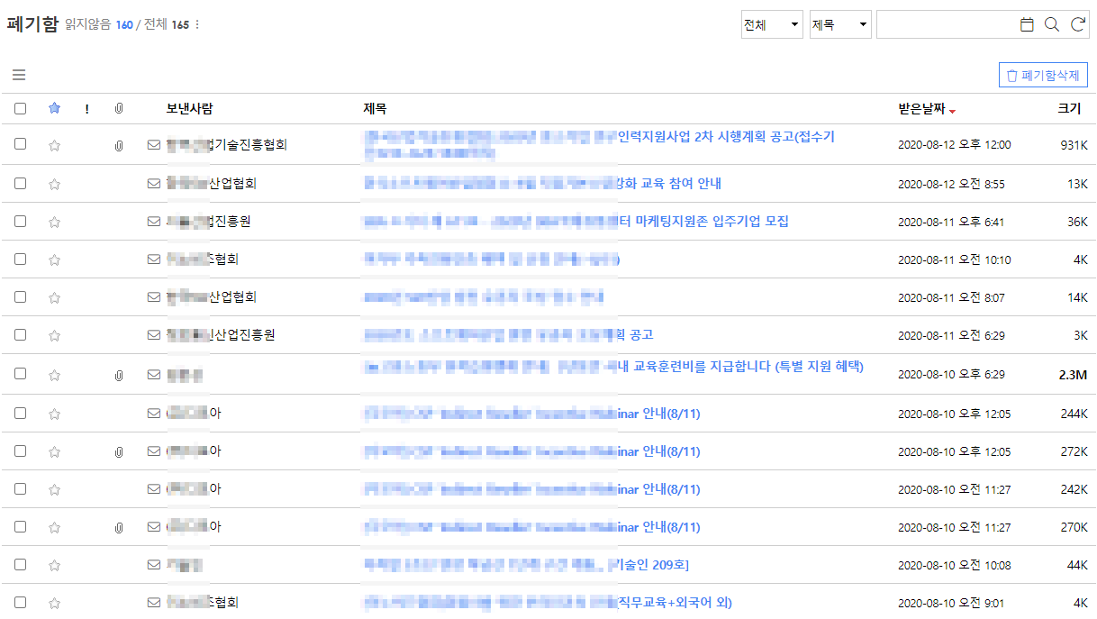
폐기함(휴지통)
메일을 삭제한 경우에는 폐기함에 저장이 됩니다. 단, [My/환경설정/메일/메일옵션]에서 삭제옵션을 ‘즉시삭제’로 선택한 경우, 삭제하면 폐기함으로 가지 않고 완전히 삭제 됩니다. (복구불가)
완전삭제의 경우에는 폐기함에 저장되지 않고 완전히 삭제가 되어 복원이 되지 않습니다.

Slide 19
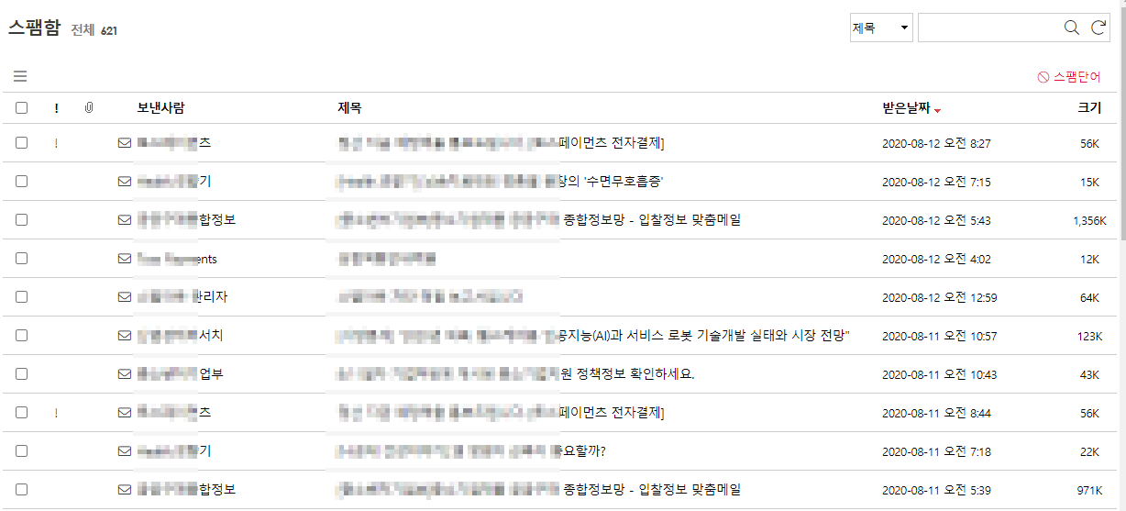
스팸함
관리자가 등록한 스팸 차단패턴에 따라 필터링 된 메일들이 쌓이게 됩니다.(스팸 차단패턴은 관리자 계정이 설정)
자신이 수신거부를 한 메일도 본 스팸메일함에 저장이 됩니다.
스팸메일함에 저장된 메일 중 선택하여 수신함으로 이동이 가능합니다.

Slide 20
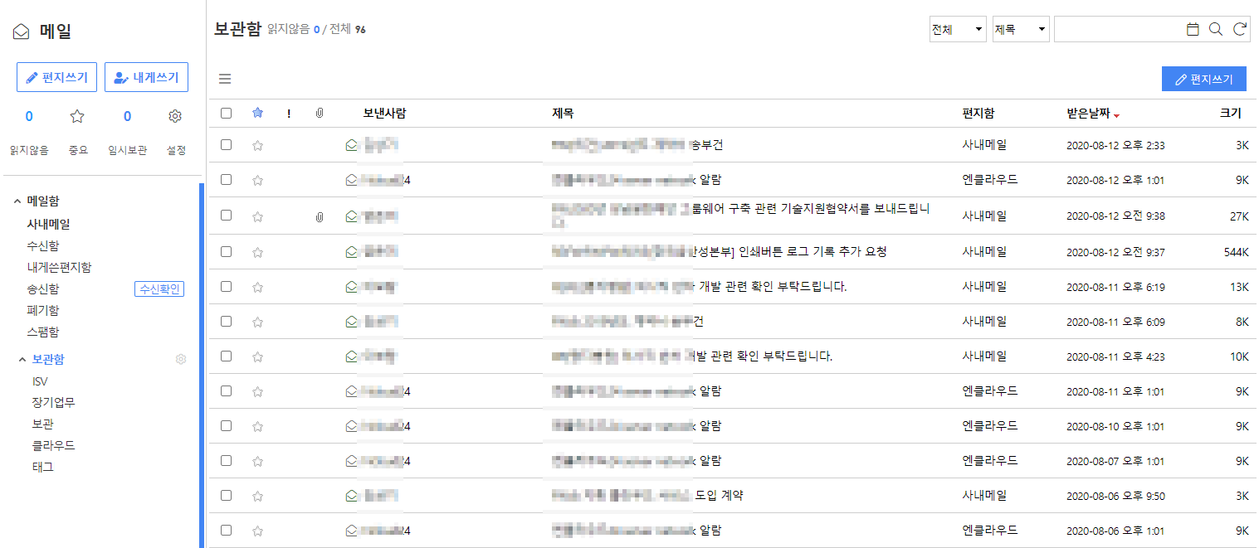
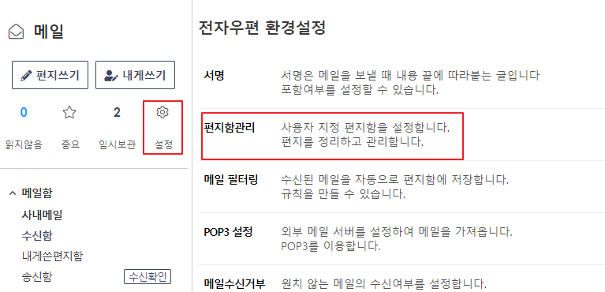
보관함
사용자가 별도의 편지함을 만들어서 메일을 관리합니다.
보관함을 추가하는 사용하는 방법은 2 가지입니다. - 수신함 목록페이지에서 [이동]버튼을 클릭한 화면에서 [폴더추가]에 폴더명을 입력합니다. - [My/환경설정/메일/편지함 관리] 에서 사용자 보관함을 추가합니다. - 보관함에 대한 삭제는 반드시 [My/환경설정/메일/편지함 관리] 에서 해야 합니다.

